Slide 1
財經學群
具備數字敏銳度、數學能力、外語能力（偏一類組）

Slide 3
一 學群簡介
此學群特別重視國際市場的認識與數理能力的培養，包括商學各個相關專業科系所需的基本理論及應用的能力。
090
Notes:
主要有會計、財務金融、經濟、國際貿易、保險、財稅等學類

Slide 4
財經學群
近年趨勢
財經學群的實務教學仍備受肯定，且正因金融海嘯的發生，也讓產業及學界去商討如何改善體質，增加創新的能力。
後金融海嘯時代，學校教學愈來愈實務化，也加強學生未來在企業的就業能力。學生們仍要多吸收跨領域的知識及加強外語能力。
090
Notes:
由於金融產業發展成熟，財經學群畢業後起薪和就業率都很不錯，長年以來皆是就業市場的熱門科系。
不過，自從2008年金融海嘯爆發後，重挫全球金融市場，財經學群新生人數便開始逐年下滑，再加上觀光休閒與設計相關科系紛紛成立，也排擠到原先選填財經學群的新生。
儘管如此，財經學群的實務教學仍備受肯定，且正因金融海嘯的發生，也讓產業及學界去商討如何改善體質，增加創新的能力。經過幾年的調整期，金融體制漸漸改善，景氣復甦，加上政府對金融市場法規鬆綁，為金融巿場上注入一股新的契機。
後金融海嘯時代，學校教學愈來愈實務化，也加強學生未來在企業的就業能力。不過，學生們仍是要多吸收跨領域的知識及加強外語能力，才能在全球化且愈來愈多變的世界中，站穩腳步持續向前邁進。

Slide 5
關鍵3問，老師我想問
財經學群
讀財經學群的數學能力要很好嗎？什麼樣的人適合讀呢？
A
念財經要處理很多數字，對數字要有很好的敏銳度，邏輯要清楚，其實數學強調的就是簡單、簡化，不排斥數學就可以走財經學群。
090

Slide 6
關鍵3問，老師我想問
財經學群
讀財經學群的同學需要考很多證照嗎，證照很重要嗎？
A
考有價值和差異化的高階證照。大學課程會比較著重學術基礎，較不會為了考證照而與正式課程直接做連結。
090
Notes:
財經證照眾多，考到初階的證照並不難，但鼓勵你去考有價值和差異化的高階證照。大學課程會比較著重學術基礎，較不會為了考證照而與正式課程直接做連結。

Slide 7
關鍵3問，老師我想問
財經學群
畢業後只能進入金融業工作嗎？畢業後建議先念研究所還是先工作呢？
A
可從事公職、銀行、證券、保險業、報關行、行銷。
若以產業和職務做考量，理專、銀行行員可先考取證照，分析師、交易員則是研究所學歷為基本要求。
090

Slide 8
二 我適合這個學群嗎？
090

Slide 9
二 我適合這個學群嗎？
090

Slide 10
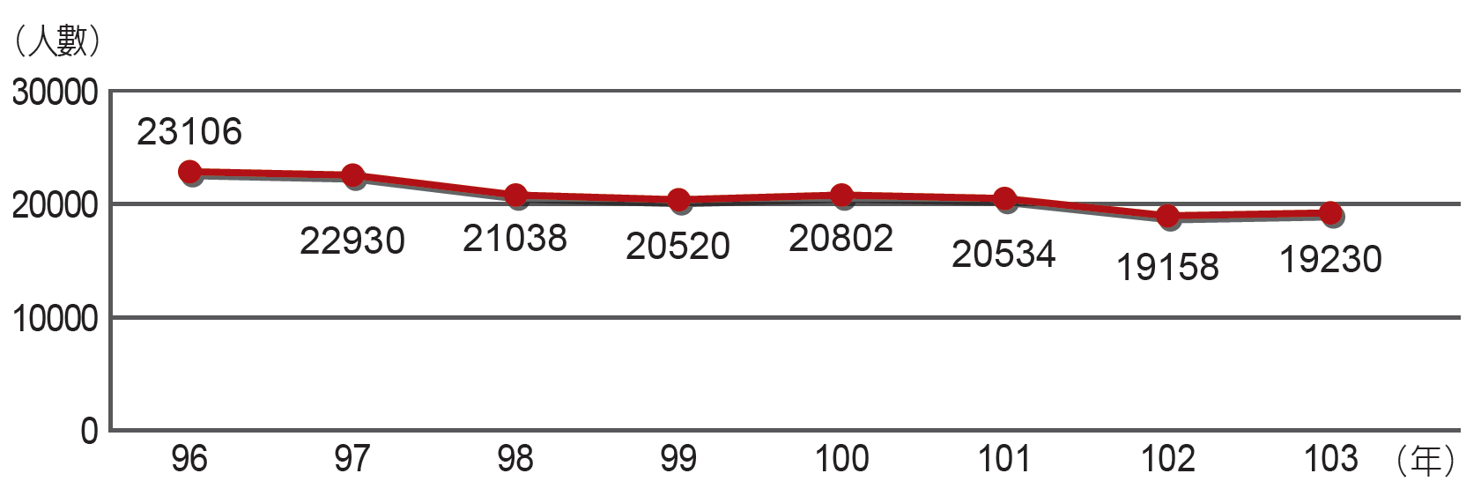
三 學群新生人數
※ 新生人數自民國102年
後小幅上升。
091

Slide 11
四 重點科系介紹
091

Slide 12
財經學群
科系小叮嚀
1.經濟系（挾經濟分析能力，財經領域工作游刃有餘）
經濟學需導入數理模型，因此念經濟系邏輯、數理能力要不錯。
具備產業情報蒐集及分析能力，抓住領先指標。
培養豐富的人文素養，除了看懂數字表面，還要能更深刻的理解。
091
Notes:
經濟系是研究人類經濟行為的社會科學，所學強調經濟理論及分析能力，所受的邏輯思考和分析訓練，在哪個產業都派得上用場。

Slide 13
財經學群
科系小叮嚀
2.財務金融系（兼具財務與管理專業，出路不限金融業）
多選修外系或管理課程，有助於未來當上主管。
數學及英文能力要好，以貼近全球金融市場脈動，才能朝國外發展。
兼具財務及法律專業的人才，是企業併購的搶手人才。
091
Notes:
財經系所學較偏重投資及財務管理，就業以銀行、證券、期貨、投信投顧等金融業及企業財務部門、外資機構為主。

Slide 14
財經學群
科系小叮嚀
3.會計系（扎實所學，就業出路無虞）
考取會計師證照。在事務所，證照比研究所學歷更具價值。
畢業後先進會計事務所歷練2、3年，了解公司運作全貌。
培養專業力、語言力、資訊或科技力等三種能力。
091
Notes:
會計系的課業壓力與考試十分繁重，加上所學又很扎實，「所學即所用」，產學之間毫無落差，因此畢業後的出路十分穩定，幾乎沒有失業的煩惱。

Slide 15
財經學群
科系小叮嚀
4.國際企業／國貿系（結合金融與國企，雙熱門領域）
國企／國貿系培養管理通才，但能以「模組學習」強化專業。
多鍛鍊外語力，並多關心國際經濟、國際政治事務。
091
Notes:
隨著企業國際化，傳統國貿系紛紛更名並調整教學；國貿／國企人出路不僅限於貿易實務，已擴及國際企業的財務與管理人才。

Slide 16
五 學長姐來帶路
王庭萱 臺南女子高級中學
清華大學計量財務金融學系
經驗分享
計量財務金融學系相較於一般的財務金融學系多了財務工程方面的課程，而所謂財務工程即是用數學工具建立金融市場模型以解決日益複雜的財金問題。如「數理統計」因為所選擇的老師而有不同的教學風格，有些老師很注重證明題，有些老師則不教授，但她在這堂課上學到一個很有用的統計軟體EViews，用來探討不同變數之間相互影響的程度與關係。
091

Slide 17
五 學長姐來帶路
陳冠維 臺南第一高級中學
成功大學經濟學系
經驗分享
成大經濟系屬於社會科學院，許多人會以為經濟系是與股票、賺錢相關字彙有關，但其實不然，成大經濟系的研究內容是與民生經濟相關，例如：暢銷書《蘋果橘子經濟學》即是以經濟學來解釋日常生活課題，以縝密思考去分析社會問題。冠維建議認為就讀成大經濟系是很需要數理邏輯能力，因為許多經濟模型都會運用到數學推算，能培養個人對於議題的獨立思考。
091

Slide 18
財經學群
17.財經學群-財金系

Slide 19
影片來源： YOUTUBE
財經學群-財金系
02’33

